Slide 1

Ecuaciones de segundo grado
Unidad I-MA108
Matemáticas para la Informática

Slide 2
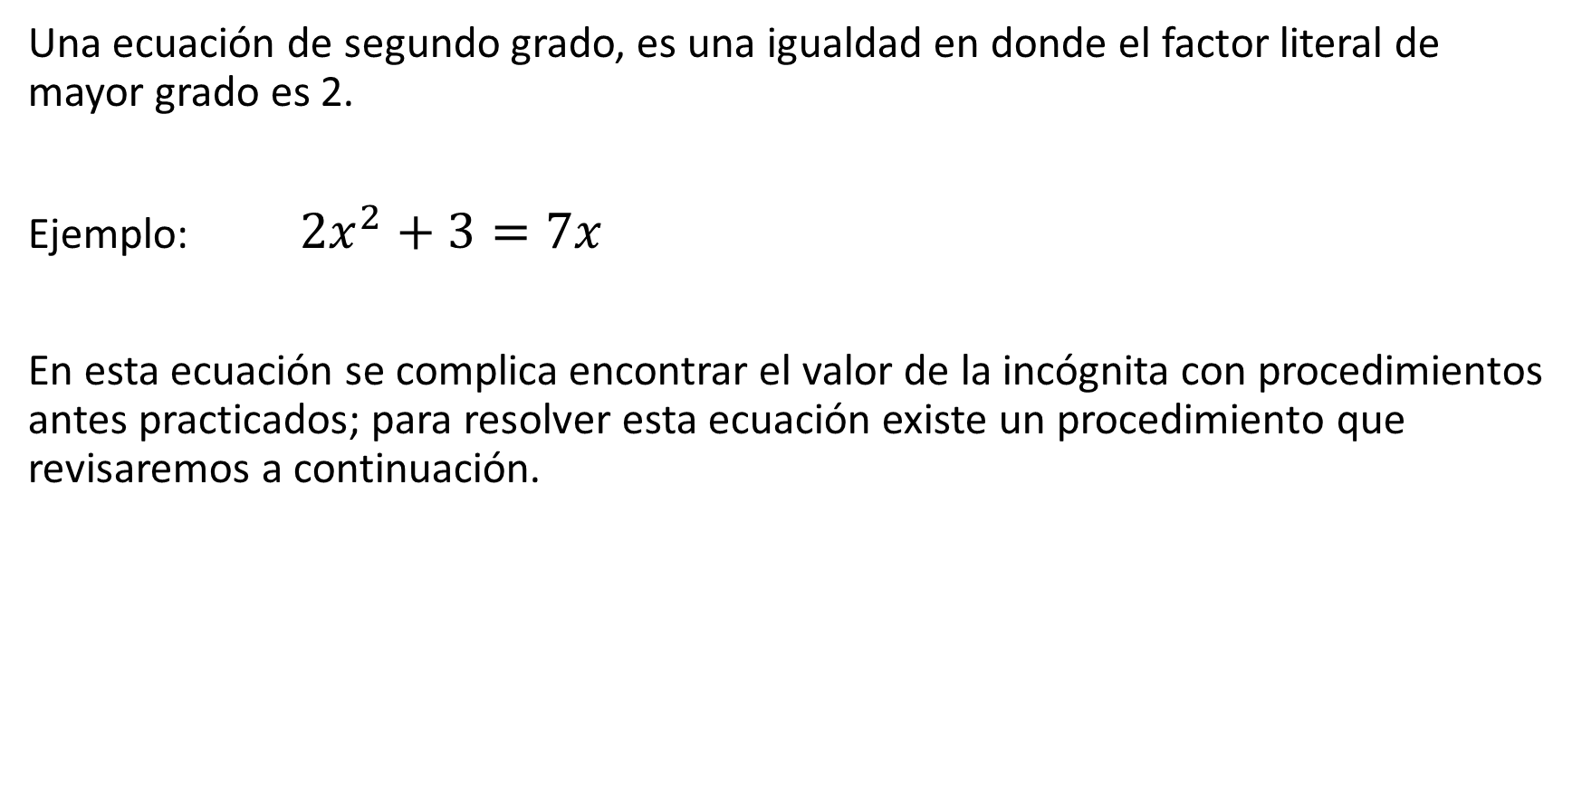
Ecuación de segundo grado
Una ecuación de segundo grado, es una igualdad en donde el factor literal de mayor grado es 2.
Ejemplo: $2x^{2}+3=7x$
En esta ecuación se complica encontrar el valor de la incógnita con procedimientos antes practicados; para resolver esta ecuación existe un procedimiento que revisaremos a continuación.

Slide 3
Resolver Ecuaciones de segundo grado
Ecuación de segundo grado
Resolver una ecuación de segundo grado significa encontrar el valor de la incógnita, este valor satisface la igualdad.
Pasos
  Igualar la ecuación a cero.
  Identificar el valor de los coeficientes a, b, c.
  Reemplazar los valores en la formula.

Slide 4
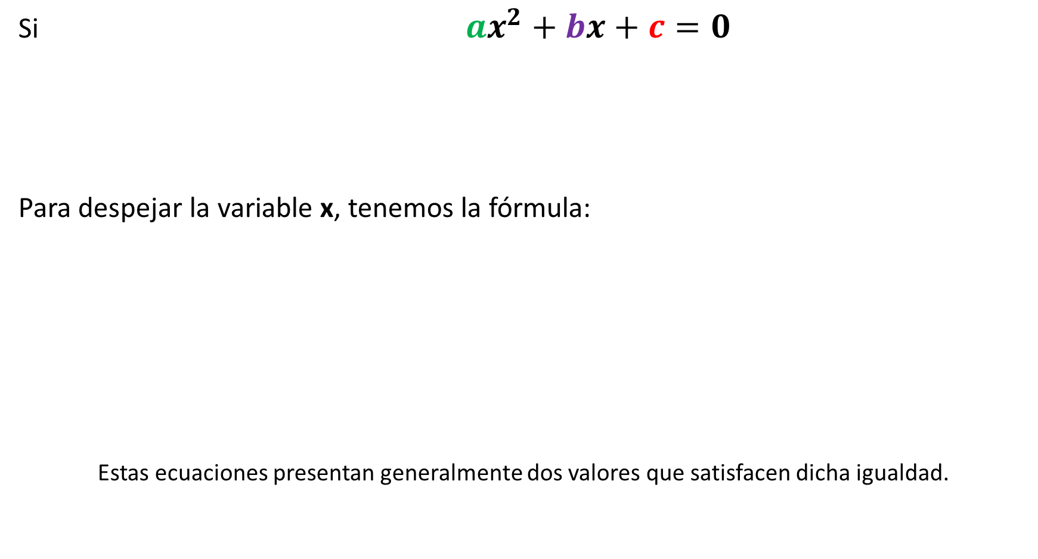



Ecuación de segundo grado
Ecuación de segundo grado
Si $ax^{2}+bx+c=0$
Para despejar la variable x, tenemos la fórmula:
Estas ecuaciones presentan generalmente dos valores que satisfacen dicha igualdad.
Números
$$x=\frac{−b±\sqrt{b^{2}−4∙a∙c}}{2∙a}$$
$$x_{1}=\frac{−b+\sqrt{b^{2}−4∙a∙c}}{2∙a}$$
$$x_{2}=\frac{−b−\sqrt{b^{2}−4∙a∙c}}{2∙a}$$

Slide 5
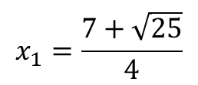

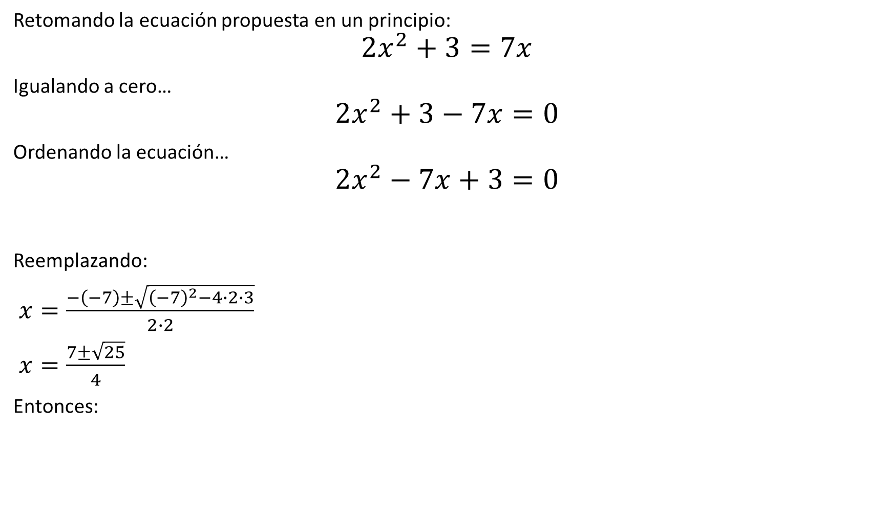

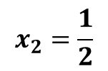



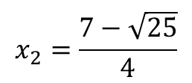
Ecuación de segundo grado
Retomando la ecuación propuesta en un principio:
$$2x^{2}+3=7x$$
Igualando a cero…
$$2x^{2}+3−7x=0$$
Ordenando la ecuación…
$$2x^{2}−7x+3=0$$
Reemplazando:
$x=\frac{−\left(−7\right)±\sqrt{{\left(−7\right)}^{2}−4∙2∙3}}{2∙2}$
$x=\frac{7±\sqrt{25}}{4}$
Entonces:
$$x=\frac{−b±\sqrt{b^{2}−4∙a∙c}}{2∙a}$$
$$a$$
$$b$$
$$c$$
$$x_{1}=\frac{7+\sqrt{25}}{4}$$
$$x_{2}=\frac{7−\sqrt{25}}{4}$$
$$x_{1}=3$$
$$x_{2}=\frac{1}{2}$$

Slide 6
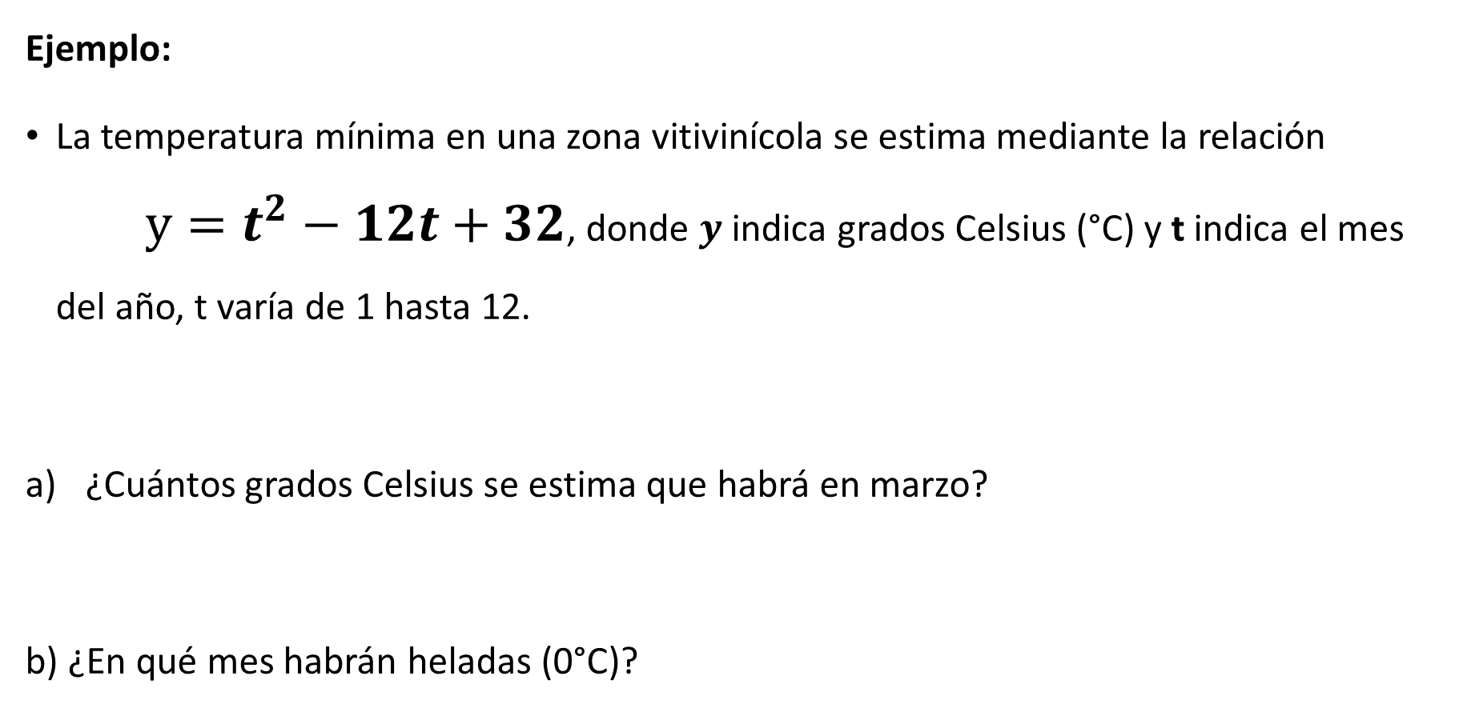
Ecuación de segundo grado
Ejemplo:
La temperatura mínima en una zona vitivinícola se estima mediante la relación $y=t^{2}−12t+32$, donde $y$ indica grados Celsius (°C) y t indica el mes del año, t varía de 1 hasta 12.
¿Cuántos grados Celsius se estima que habrá en marzo?
b) ¿En qué mes habrán heladas (0°C)?

Slide 7
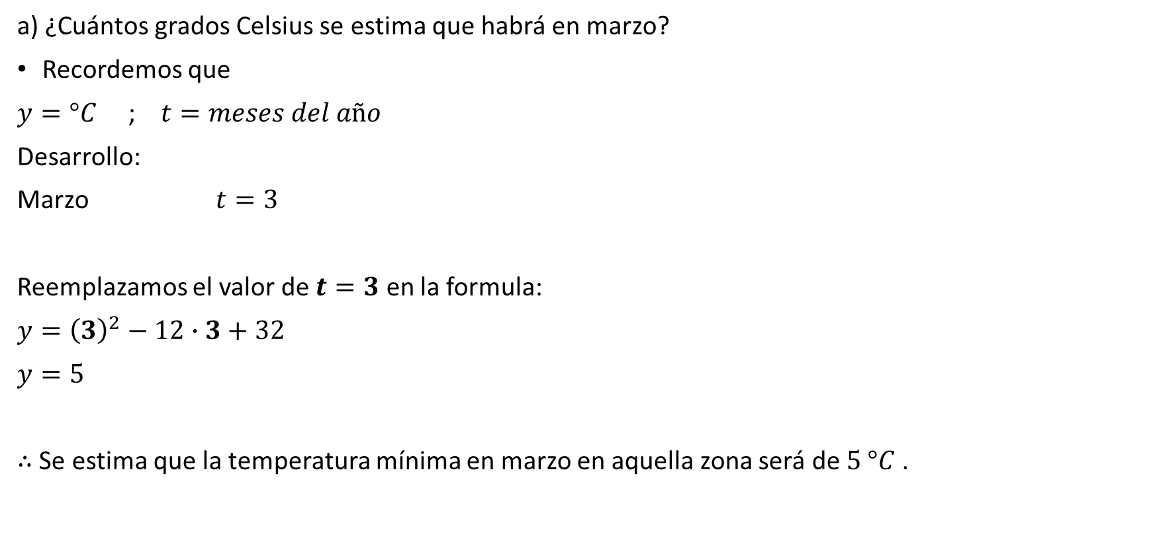

Ecuación de segundo grado
$$y=t^{2}−12t+32$$
a) ¿Cuántos grados Celsius se estima que habrá en marzo?
Recordemos que
$y=°C$ ; $t=meses del año$
Desarrollo:
Marzo $t=3$
Reemplazamos el valor de $t=3$ en la formula:
$y={\left(3\right)}^{2}−12∙3+32$
$y=5$
$∴$ Se estima que la temperatura mínima en marzo en aquella zona será de $5 °C$.

Slide 8

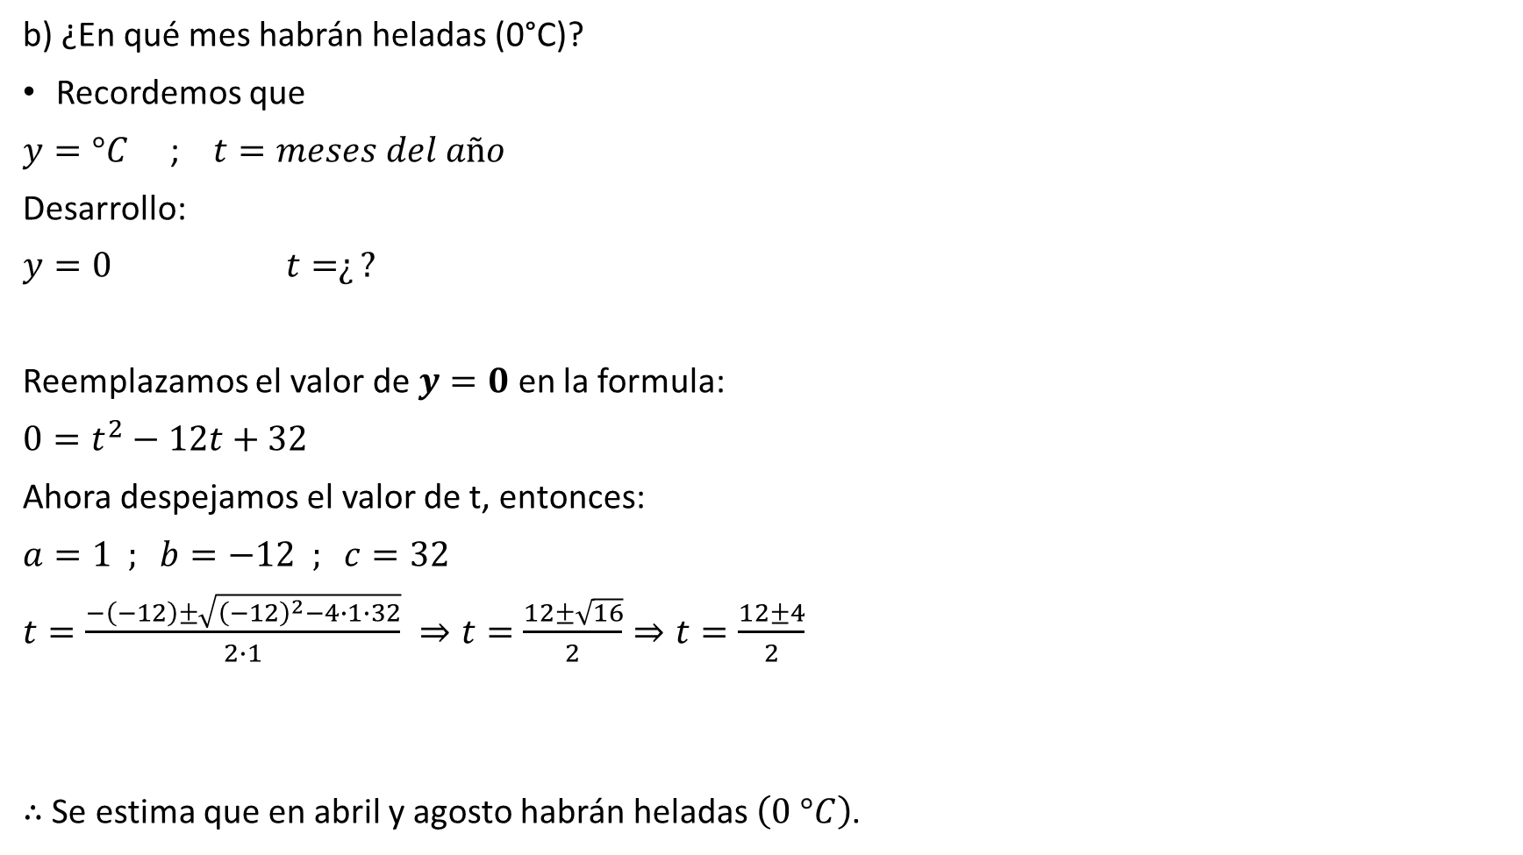



Ecuación de segundo grado
$$y=t^{2}−12t+32$$
b) ¿En qué mes habrán heladas (0°C)?
Recordemos que
$y=°C$ ; $t=meses del año$
Desarrollo:
$y=0$ $t=¿?$
Reemplazamos el valor de $y=0$ en la formula:
$0=t^{2}−12t+32$
Ahora despejamos el valor de t, entonces:
$a=1 ; b=−12 ; c=32$
$t=\frac{−\left(−12\right)±\sqrt{{\left(−12\right)}^{2}−4∙1∙32}}{2∙1} ⇒t=\frac{12±\sqrt{16}}{2}⇒t=\frac{12±4}{2}$
$∴$ Se estima que en abril y agosto habrán heladas $\left(0 °C\right)$.
$$x=\frac{−b±\sqrt{b^{2}−4∙a∙c}}{2∙a}$$
$$t_{1}=8$$
$$t_{2}=4$$

Slide 9


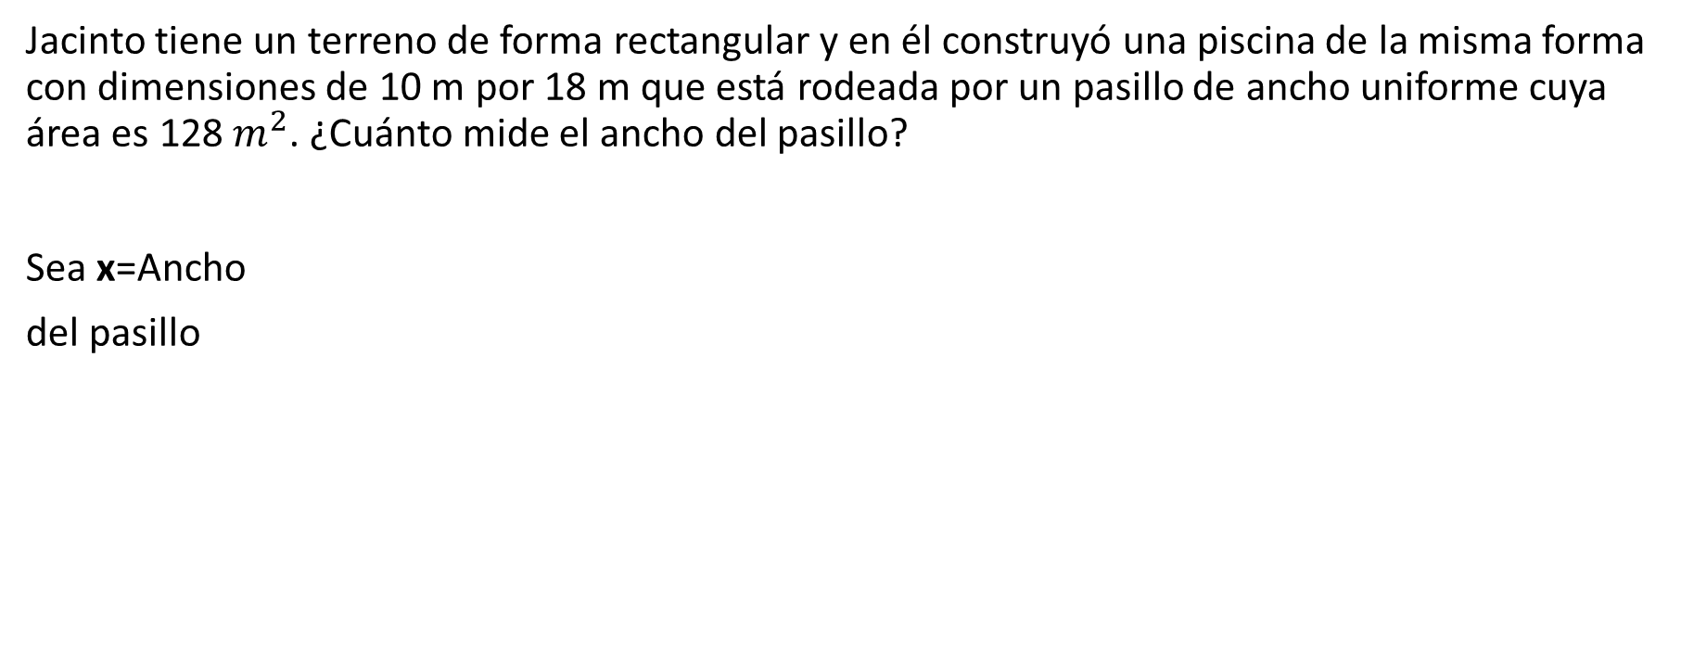




Ecuación de segundo grado
Jacinto tiene un terreno de forma rectangular y en él construyó una piscina de la misma forma con dimensiones de 10 m por 18 m que está rodeada por un pasillo de ancho uniforme cuya área es 128$m^{2}$. ¿Cuánto mide el ancho del pasillo?
Sea x=Ancho
del pasillo
$$x$$
$$18$$
$$10$$
$$10+2x$$
$$18+2x$$
$$Área_{total}−Área_{Piscina}=Área_{Pasillo}$$
$$\left(10+2x\right)\left(18+2x\right)−180=128$$

Slide 10
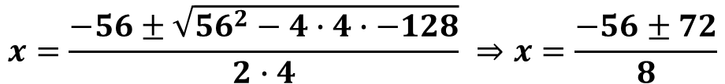




Ecuación de segundo grado
$$Área_{total}−Área_{Piscina}=Área_{Pasillo}$$
$$\left(10+2x\right)\left(18+2x\right)−180=128$$
$$180+20x+36x+4x^{2}=308$$
$$4x^{2}+56x−128=0$$
Entonces $a=4 ; b=56 ; c=−128$
$$x_{1}=2$$
$$x=\frac{−56±\sqrt{56^{2}−4∙4∙−128}}{2∙4} ⇒x=\frac{−56±72}{8}$$
$$x_{2}=−16$$
Como $x$ es el ancho del pasillo, el valor negativo se descarta, entonces, el ancho del pasillo es de 2 metros.

